Slide 1
ПІДВИЩЕННЯ ЕФЕКТИВНОСТІ КОАГУЛЯЦІЙНОЇ ОБРОБКИ ВОДИ ПОВЕРХНЕВИХ ДЖЕРЕЛ
Міністерство освіти і науки України
Департамент науки і освіти Харківської облдержадміністрації
Харківське територіальне відділення МАН України
Відділення: екологія та аграрні науки
Секція: охорона довкілля та раціональне природокористування
Роботу виконав:
Кіриченко Данііл Ігорович, учень 10 класу Харківського ліцею № 89 Харківської міської ради Харківської області, вихованець КЗ «Харківська обласна Мала академія наук Харківської обласної ради»
Наукові керівники:
Сорокіна Катерина Борисовна, доцент Харківського національного університету міського господарства імені О. М. Бекетова, кандидат технічних наук, доцент
Віценцик Анна Володимирівна, заступник директора з навчально-виховної роботи, вчитель хімії Харківського ліцею № 89 Харківської міської ради, «спеціаліст вищої категорії», учитель-методист, Заслужений вчитель України

Slide 2
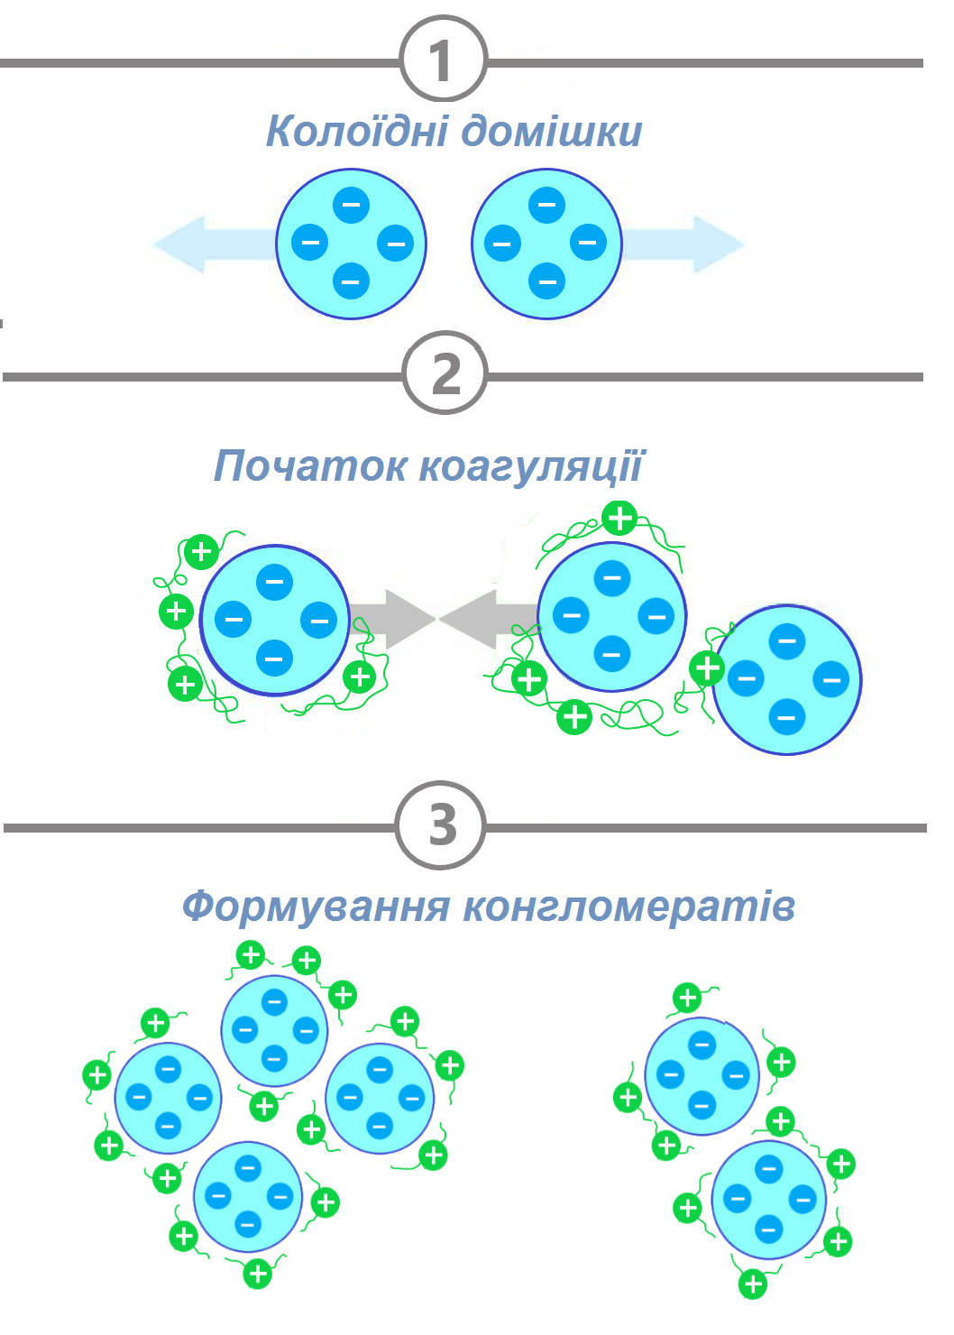
Коагуляція - це процес укрупнення дисперсних частинок в результаті їхньої взаємодії та об’єднання в агрегати
2

Slide 3
Види алюмінієвих коагулянтів
3
с=0 |  |  | Поліоксихлорид алюмінію (ПОХА))
в=0 |  |  | Поліоксисульфат алюмінію (ПОСА)
а=0 |  |  | Поліхлорсульфат алюмінію (ПХСА)
с=0, а=0 |  |  | Хлорид алюмінію (ХА)
в=0, а=0 |  |  | Сульфат алюмінію (СА)

Slide 4
4
Мета роботи: оцінка ефективності застосування коагулянтів сульфату алюмінію та оксихлориду алюмінію для прояснення води.
Об’єкт дослідження: процес прояснення води під час застосування коагулянтів сульфату алюмінію та оксихлориду алюмінію.
Предмет дослідження: спосіб поліпшення процесу коагуляції природних вод шляхом використання ефективних коагулянтів.
Актуальність теми дослідження. Спільне застосування в практиці водопідготовки коагулянтів сульфату алюмінію і оксихлориду алюмінію за умови знаходження їх раціональних співвідношень, режимів введення і перемішування з оброблюваною водою дозволяє найбільшою мірою використовувати переваги кожного реагенту за умови одночасного забезпечення техніко-економічної ефективності процесу очищення води.
Методи дослідження: аналітичне узагальнення відомих наукових і технічних результатів, фізико-хімічні методи (фотоколориметрія, седиментаційний аналіз), методи статистичної обробки даних.

Slide 5
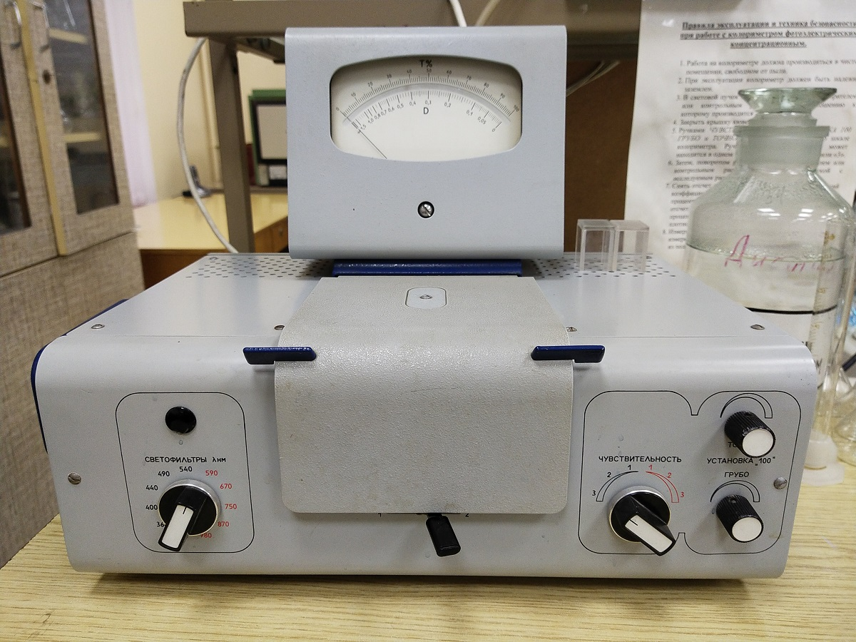
Фотоелектроколориметр
5

Slide 6
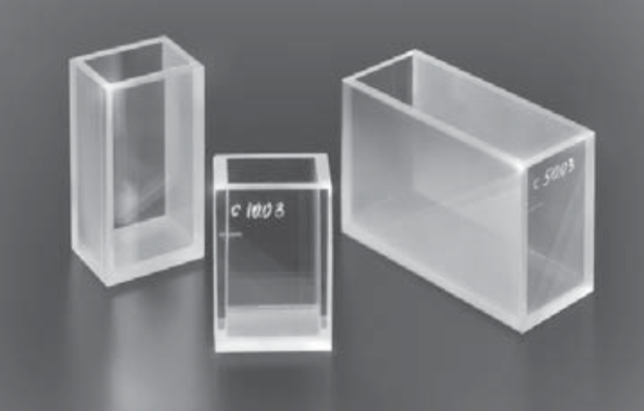
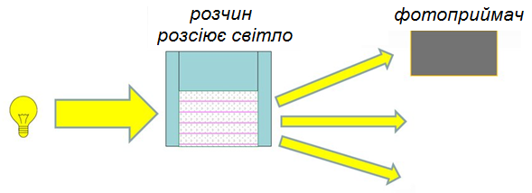
6

Slide 7
Дані дослідження ефективності використання коагулянтів для прояснення води
7
Циліндр | Найменування коагулянтів | Доза коагулянтів, мг/дм³ | Характеристика пластівців | Оптична щільність, D | Вміст завислих домішок, мг/дм³ | Каламут-ність, НОК
І | Сульфат алюмінію | 30 | дрібні, пухкі | 0,21 | 21,5 | 37,1
ІІ | Сульфат алюмінію | 40 | дрібні, середні, щільні | 0,16 | 16,5 | 28,4
ІІІ | Поліоксихлорид алюмінію | 30 | середні, великі, щільні | 0,12 | 12,2 | 21,0
ІV | Поліоксихлорид алюмінію | 20 | середні, великі, пухкі | 0,15 | 15,4 | 26,6
V | Сульфат алюмінію Поліоксихлорид алюмінію | 30 10 | середні, великі, пухкі, щільні | 0,1 | 10,5 | 18,1
VІ | Сульфат алюмінію Поліоксихлорид алюмінію | 20 14 | середні, великі, пухкі, щільні | 0,12 | 12,2 | 21,0

Slide 8
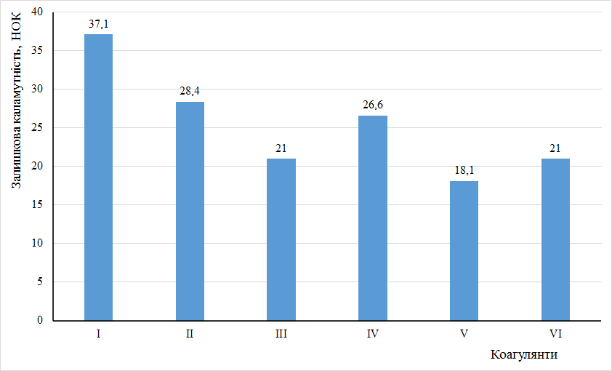
Залишкова каламутність води після відстоювання за умови використання різних коагулянтів
8
І – сульфат алюмінію дозою 30 мг/дм³;
ІІ – сульфат алюмінію дозою 40 мг/дм³;
ІІІ – поліоксихлорид алюмінію дозою 30 мг/дм³;
ІV – поліоксихлорид алюмінію дозою 20 мг/дм³;
V – сульфат алюмінію дозою 30 мг/дм³ та поліоксихлорид алюмінію дозою 10 мг/дм³;
VІ – сульфат алюмінію дозою 20 мг/дм³ та поліоксихлорид алюмінію дозою 14 мг/дм³

Slide 9
Дані для побудови графіка показника осаджуваності
9
№ колби | Час відстоювання, $t_{i}$, хв | Оптична щільність, D | Вміст завислих домішок, мг/дм³ | Каламутність, НОК | Гідравлічна крупність, $U_{0}$, мм/с | Ефект осаджуваності, Р, %
1 | 5 | 0,5 | 51,5 | 88,8 | 1,667 | 6,3
2 | 10 | 0,37 | 38,0 | 65,5 | 0,833 | 30,9
3 | 20 | 0,19 | 19,5 | 33,6 | 0,417 | 64,5
4 | 30 | 0,15 | 15,5 | 26,7 | 0,278 | 71,8
5 | 40 | 0,13 | 13,85 | 23,9 | 0,208 | 74,8
6 | 50 | 0,12 | 12,5 | 21,6 | 0,167 | 77,2
7 | 60 | 0,1 | 10,2 | 17,6 | 0,139 | 81,4

Slide 10
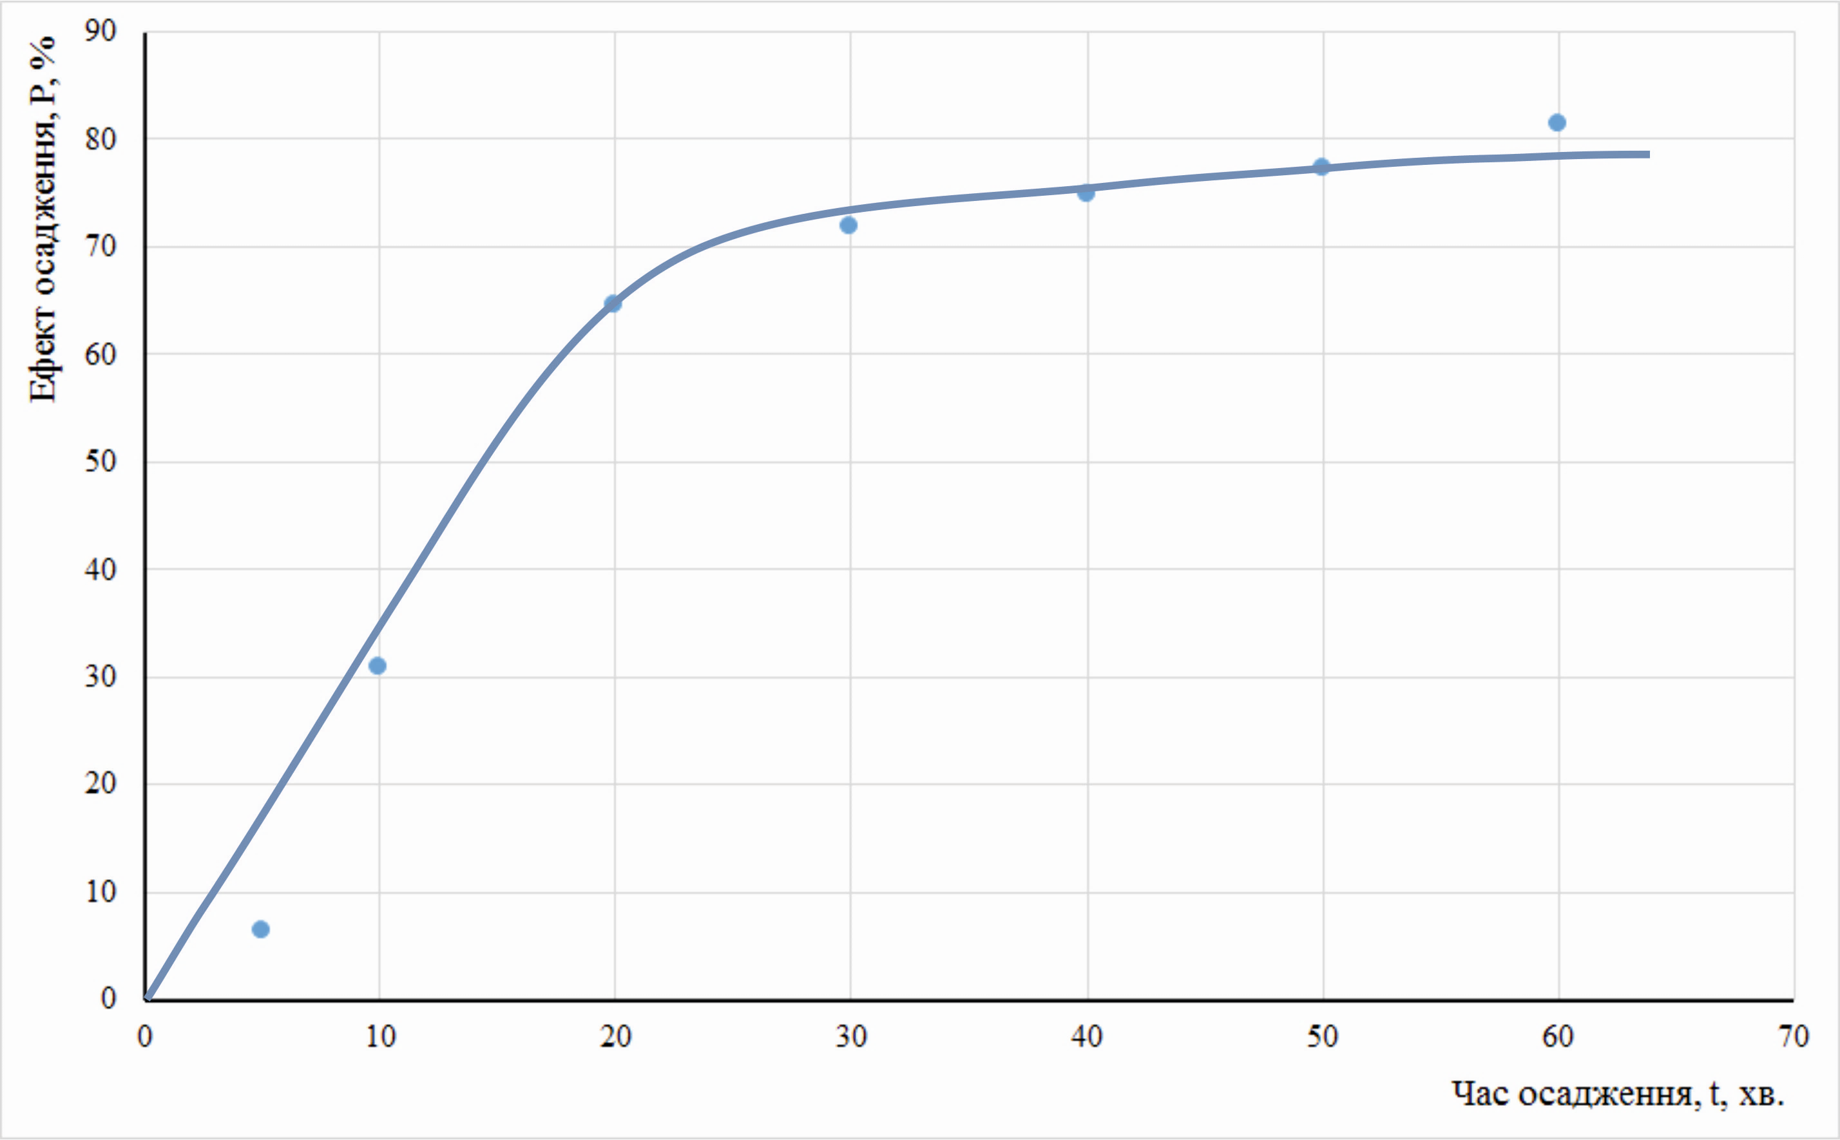
Крива осаджуваності суспензії
10
$P=\frac{С_{вих}−С_{і}}{С_{вих}}⋅100$, %
Ефект осадження домішок
де $С_{вих}$ – вміст завислих речовин у вихідній воді, мг/дм³;
$С_{і}$ – вміст завислих речовин у відстояній воді, мг/дм³

Slide 11
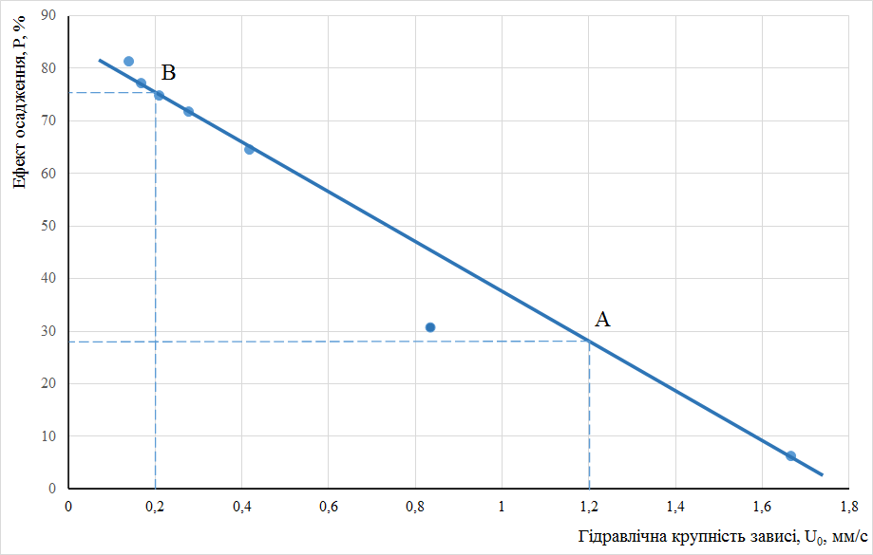
Графік залежності ефекту прояснення
від гідравлічної крупності
11
Гідравлічна крупність домішок
$U_{0}=\frac{h_{і}}{t_{і}}$, мм/с
де $h_{і}$ – висота шару проясненої води, мм;
$t_{і}$ – час осадження, с

Slide 12
Висновки
12
В результаті аналізу наукових джерел з питань особливостей реалізації коагуляційної обробки під час очищення природних вод для централізованих систем водопостачання встановлено, що одним з ефективних методів оптимізації режиму реагентної обробки води є застосування сучасних ефективних коагулянтів, таких як оксихлориди алюмінію.
В ході проведеної роботи визначено, що коагулянти з групи оксихлоридів алюмінію мають низку переваг порівняно із сульфатом алюмінію, серед яких основними можна виділити: ефективне зниження каламутності води; отримання пластівців, які швидко осідають; відсутність необхідності регулювання рН середовища; відповідність гранично допустимим концентраціям вмісту залишкового алюмінію в очищеній воді.
В лабораторних дослідженнях за умови однакових розрахункових доз коагулянтів отримана залишкова каламутність під час використання поліоксихлориду алюмінію в 1,75 рази меша, ніж під час використання сульфату алюмінію.
Спостереження за процесом коагуляції показали, що за умови використання поліоксихлориду алюмінію отримані пластівці більшого розміру, щільні, міцні, мають більшу гідравлічну крупність, а отже менший час осадження.
Підтверджено, що застосування поліоксихлориду алюмінію як коагулянту виправдано наявністю у нього цілого ряду позитивних якостей, які або відсутні, або виявляються меншою мірою у традиційно застосовуваних коагулянтів.
З огляду на економічні показники процесу очищення води доцільно поєднувати обробку води різними коагулянтами за умови забезпечення заданої якості очищеної води. Тому під час проведення досліджень розглянута можливість спільного застосування коагулянтів та показана ефективність їх дії щодо зниження залишкової каламутності.
Проведений седиментаційний аналіз модельної суспензії, отримані графік випадання суспензії і графік залежності ефекту прояснення від гідравлічної крупності домішок. З використанням отриманих даних та на основі вивчених принципів моделювання процесу відстоювання є можливість визначення параметрів для проектування виробничих відстійників.
Таким чином, встановлено, що за рахунок оптимізації процесу реагентного прояснення води можливе зниження токсикологічного впливу на споживачів централізованих систем водопостачання у зв’язку із досягненням достатнього видалення забруднень без збільшення кількості використовуваних реагентів за рахунок застосування ефективних коагулянтів і проектування споруд на основі моделювання процесів очищення в лабораторних умовах.

